Slide 1
Sint-Jozef Sint-Pieter
Blankenberge
école iPad

Slide 2
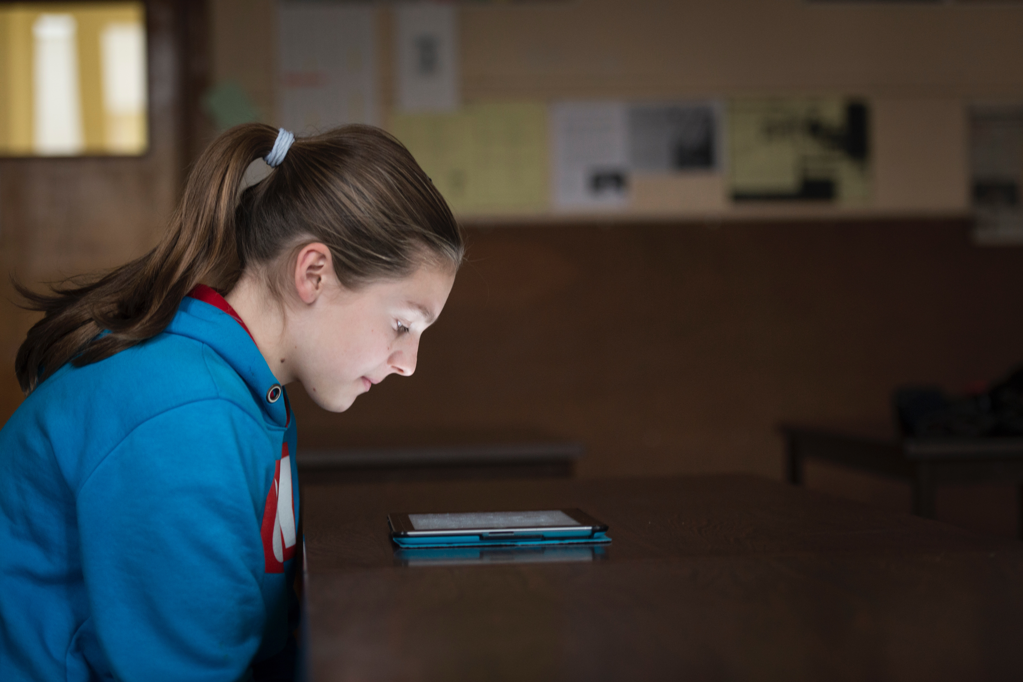
Les 9 étapes pour une école numérique
1
2
3
4
5
6
7
8
9
une vision claire et concrète
une stratégie astucieuse
l’infrastructure informatique
le plan financier
la communauté iPad
l’implémentation
le contenu
le développement professionel
sondages

Slide 3
1
une vision claire et concrète
la révolution numérique
une grande diversité
un instrument pour atteindre des objectifs
pas un but en soi
Quelle est l’expertise de l’école en TIC.
Quel niveau numérique voulez-vous atteindre?
Un iPad pour chaque élève?
Quels sont les pour et les contre d’un tel choix?

Slide 4
Informez-vous sur la connaissance technique.
Informez-vous sur les conséquences financières.
Respectez la vision de votre école.
Respectez l’individualité de votre école.
2
une strategie astucieuse
projets pilotes
profs motivés
visites d’experts

Slide 5
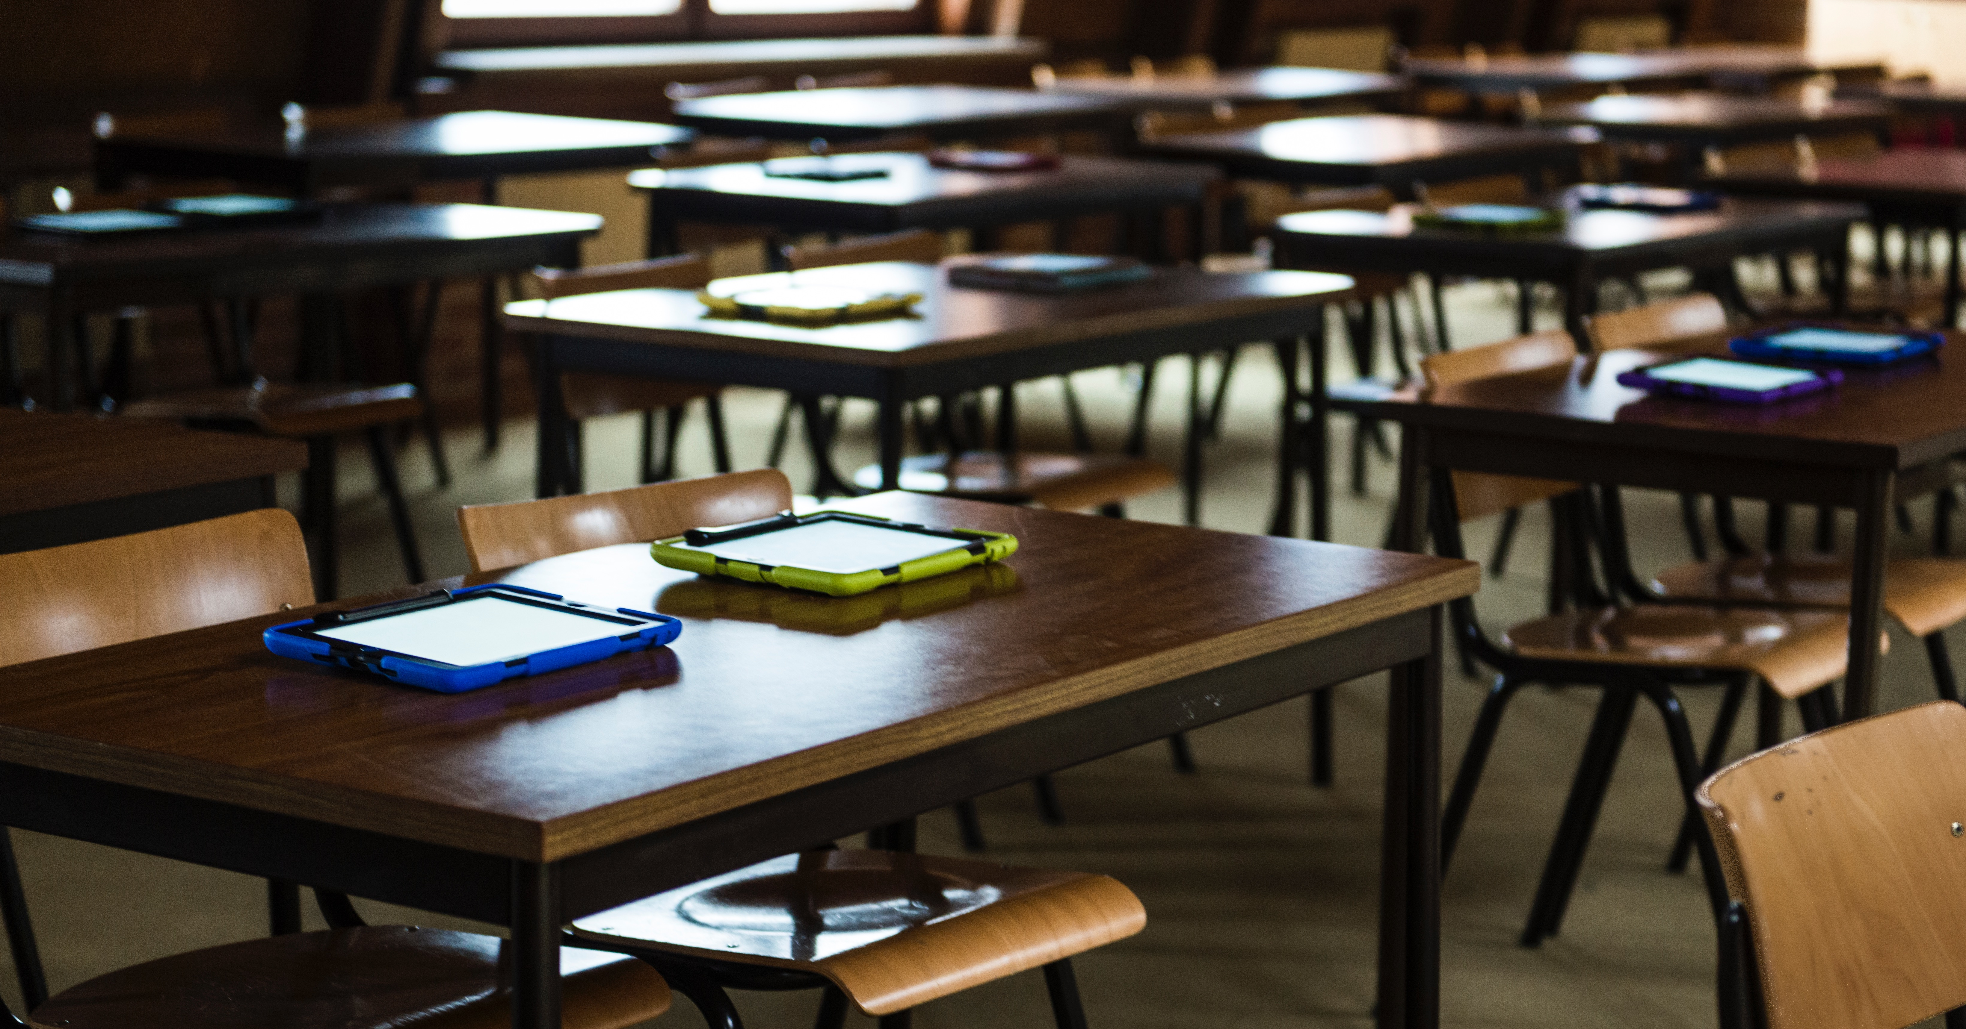
Il faut un service d’assistance.
Il faut une équipe informatique autonome.
Il faut une assistance assidue.
Ambitionnez un public d’utilisateurs autonomes.
3
l’infrastructure informatique
analyse de l’infrastructure actuelle
achat : un investissement coûteux mais durable
contact avec des experts (ASE)
service après-vente
Notes:
analyse: globaal en toekomstgericht
huidige infrastructuur?
welke infrastructuur is nodig voor succes
expertise vs. ondersteuning
helpdesk
zelfsturend IT-team
streven naar zelfredzame gebruikers
niet-aflatende ondersteuning
aankoop: duurzame investeringen
dienst na verkoop
contacten experten

Slide 6
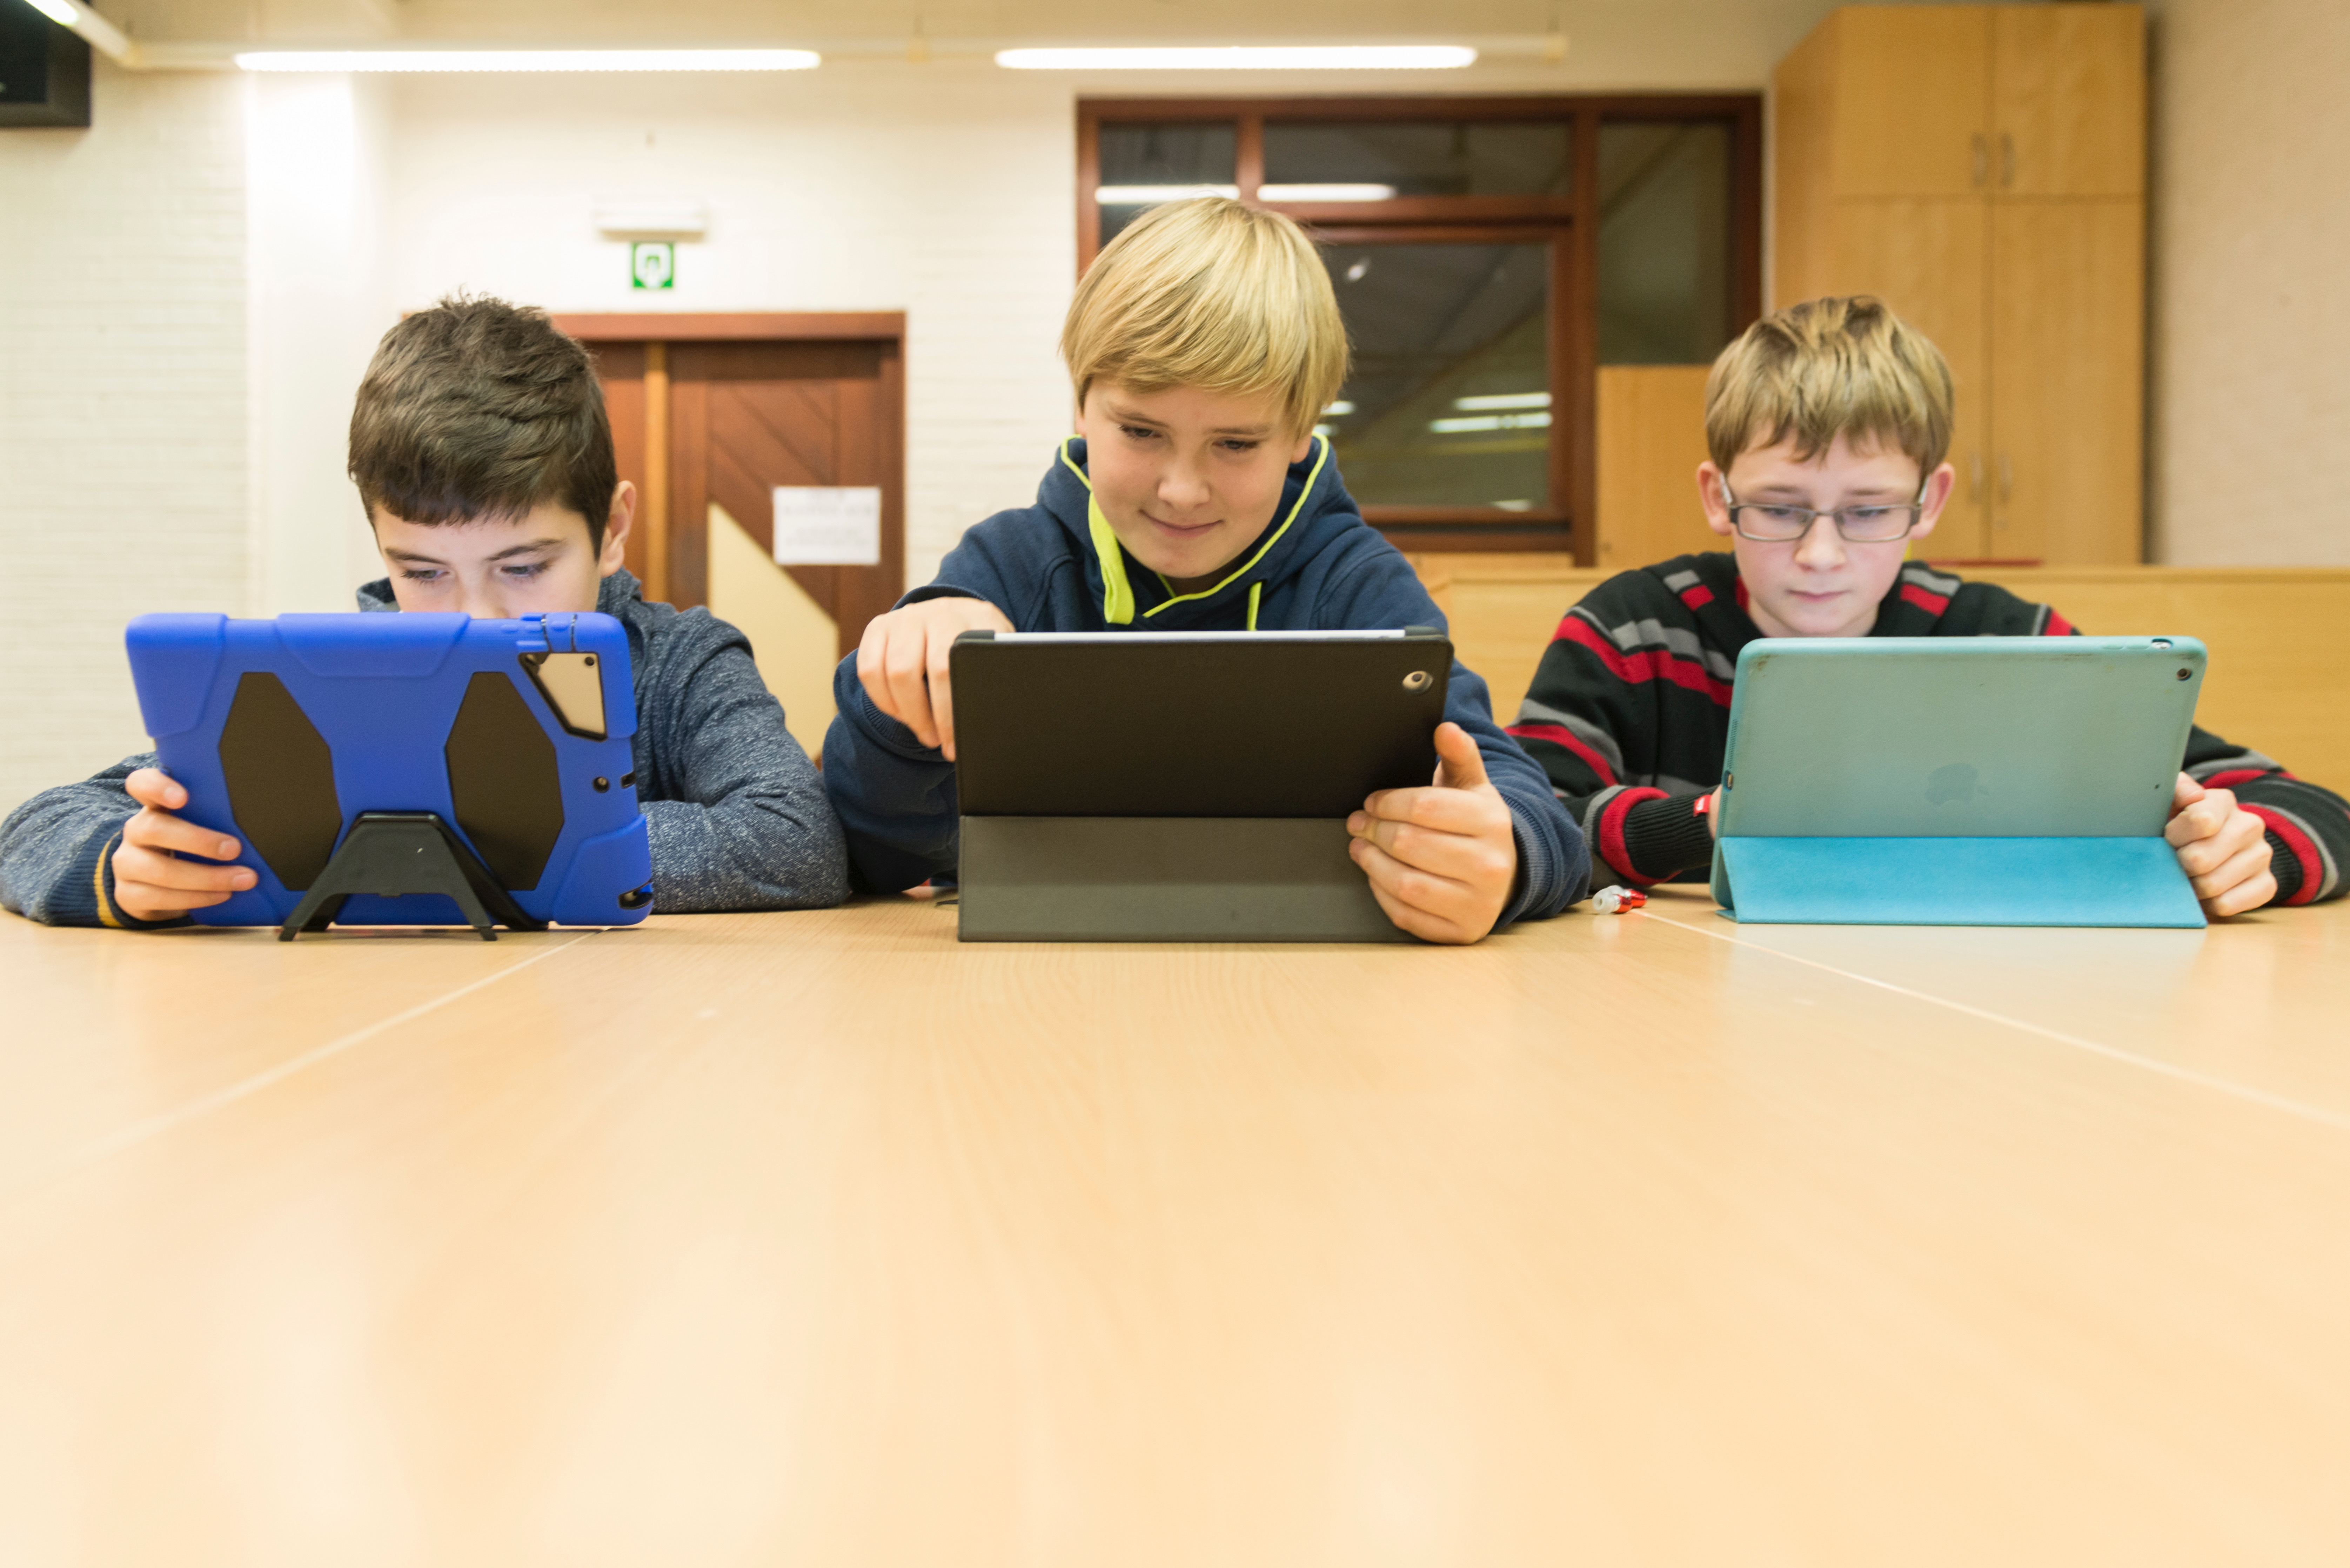
4
le plan financier
AUX FRAIS DE L’école | frais en diminution
réseau sans fil et abonnement Internet | achat d’ordinateurs et de tableaux numériques
des iPad pour les profs et de remplacement | moins de photocopies (papiers et imprimantes)
une prime d’assurance et des armoires avec clés | matériel didactique (caméra, lecteur de CD…)
projecteurs et logiciels | frais de fournitures de bureau…
Notes:
kosten gemaakt door de school
draadloos netwerk
internetabonnement
aankoop iPads leerkrachten
aankoop vervangtoestellen
verzekeringspremie (lln. betalen terug, lkn. niet)
lockers
licenties software
beamers
kosten die wegvallen voor de school
vaste computers
aantal licenties op bepaalde softwarepakketten
geen digiborden
minder kopieren, printen
minder papier, minder printers, minder apparaten
geen cd-spelers, fototoestellen, camera’s
didactisch materiaal: lagere kost
minder abo’s op tijdschriften
algemene kantoorkosten verminderen (krijt, postzegels, …)

Slide 7
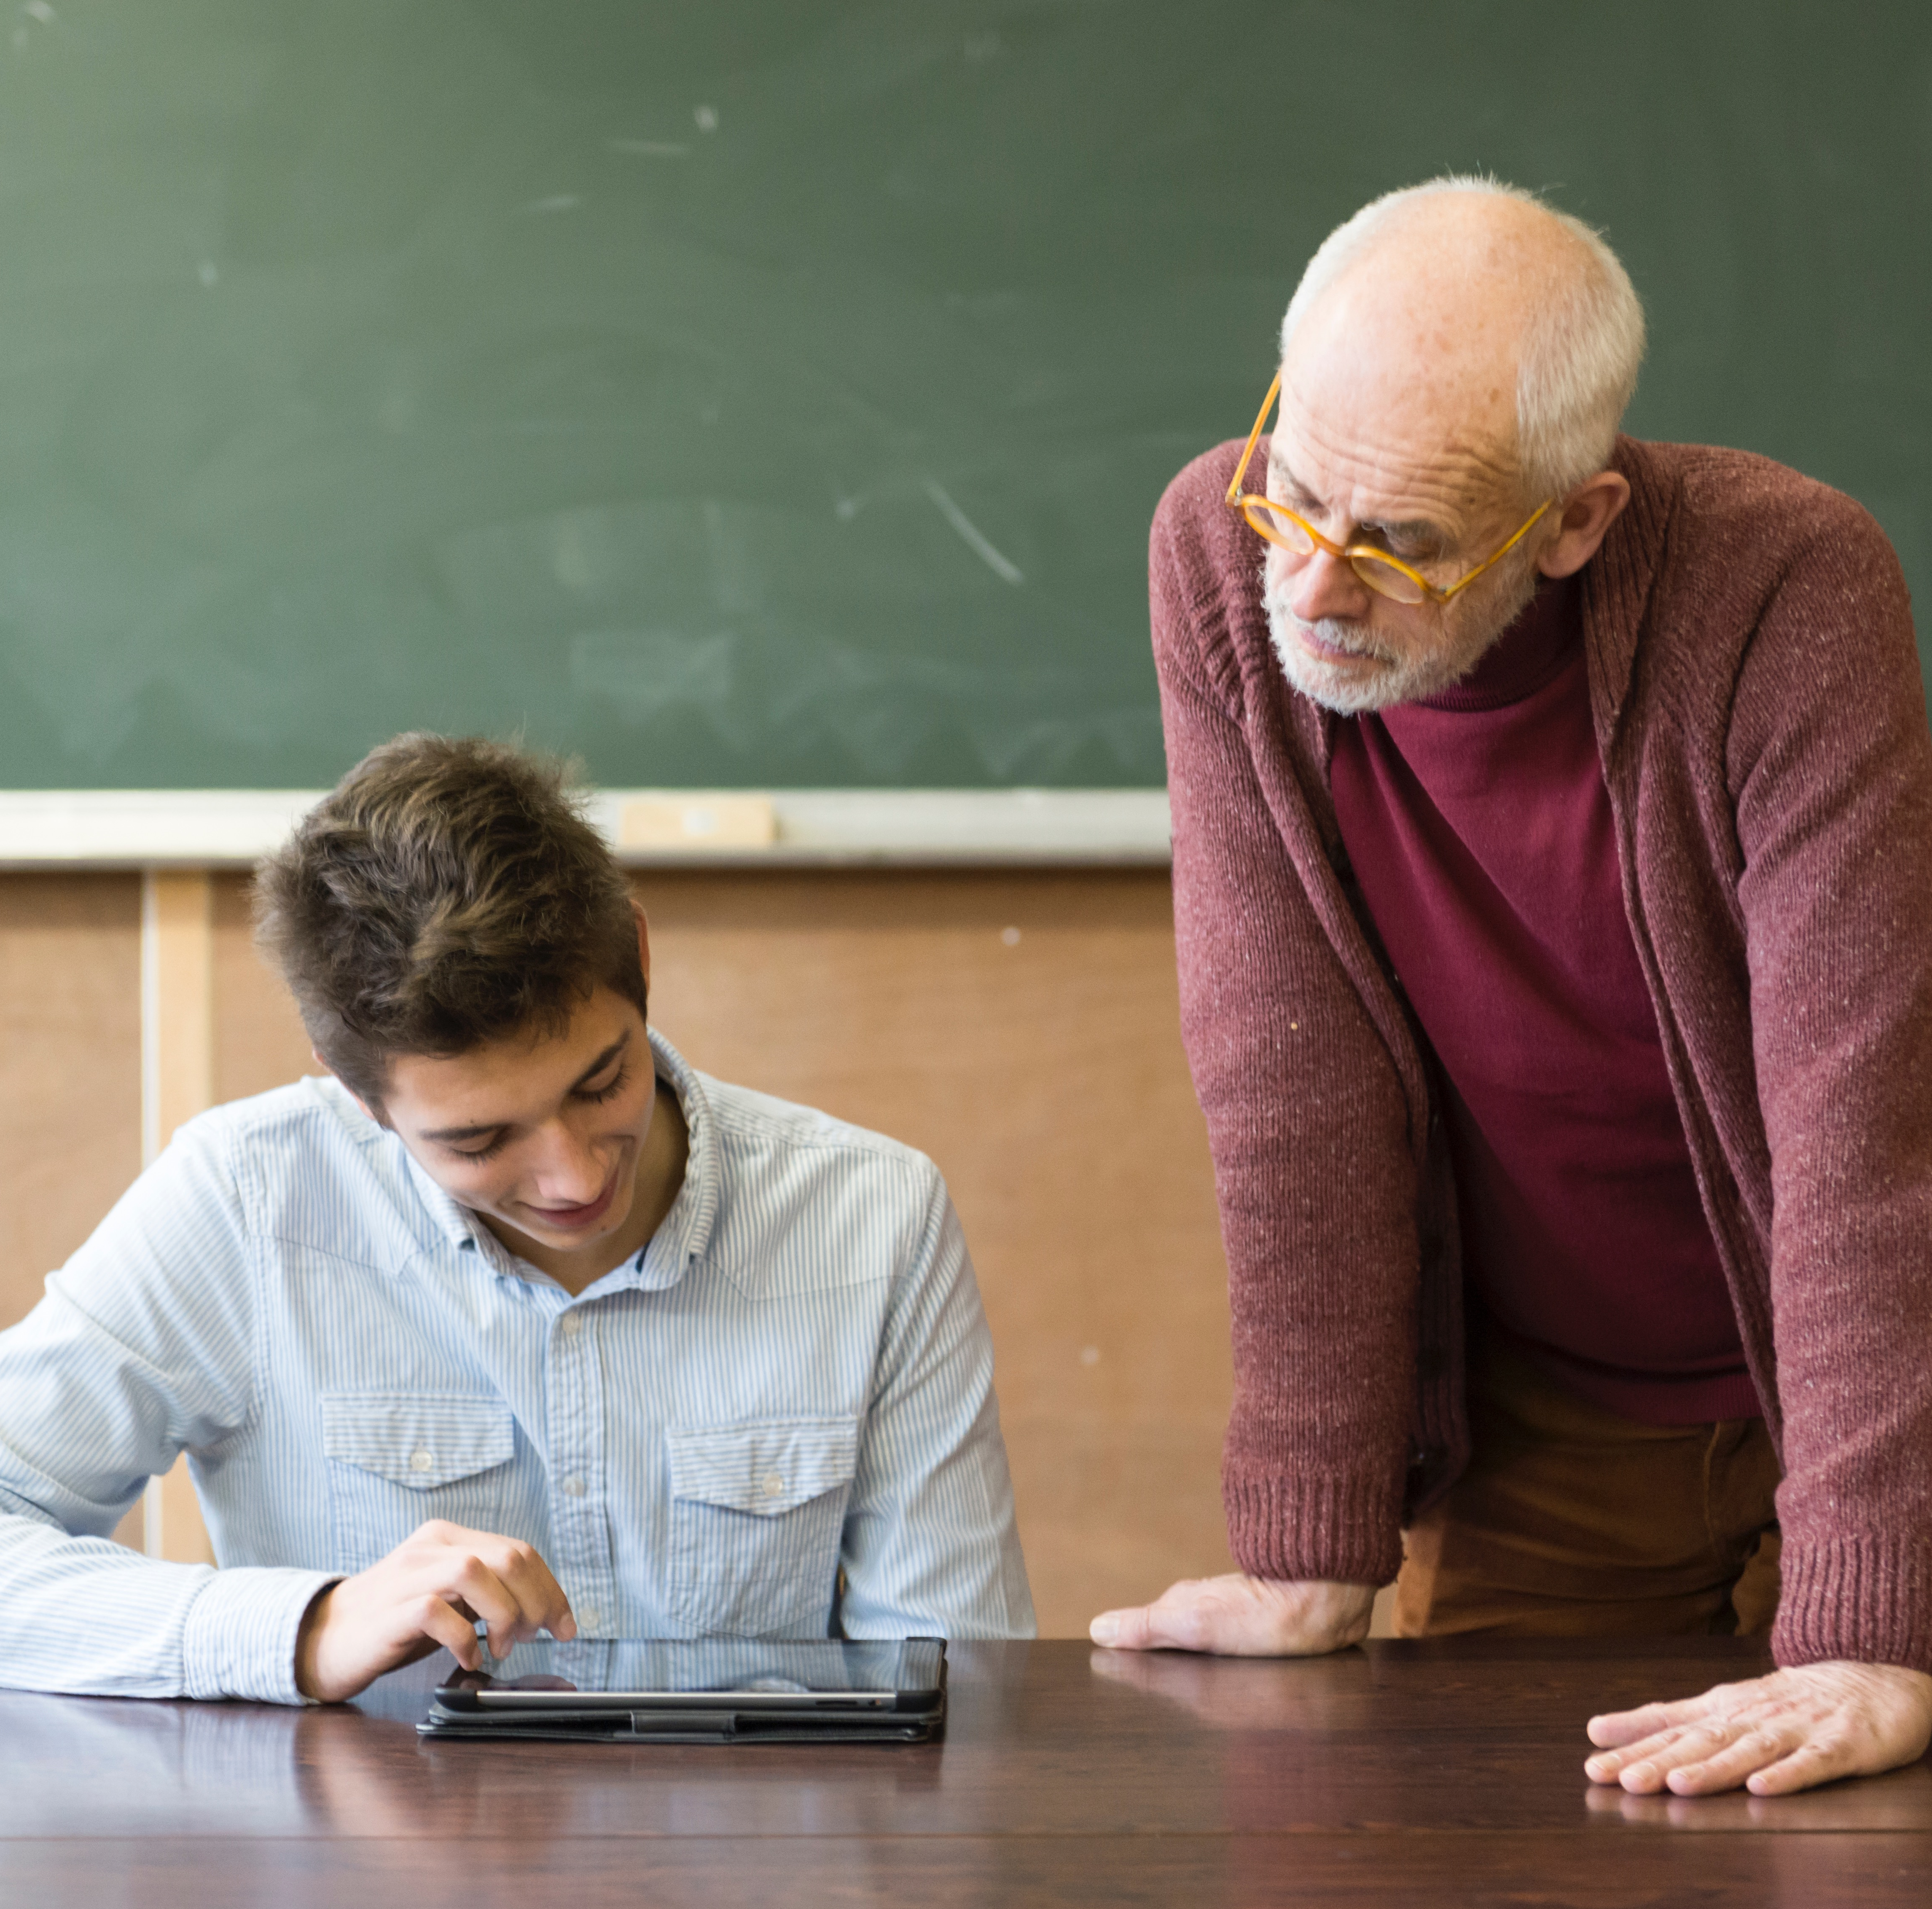
iPAD VAN DE SCHOOL: vergelijking
schoolrekening ’10-’11 t.o.v. ’13-’14 en ’15-‘16
invoering iPad
+30%
‘10
‘11
‘12
‘13
‘14
‘15
‘16
‘17
vergelijking voor de invoering van de iPad (schooljaar 2010-2011) t.o.v. 2013-14 (2e jaar 1-op-1 iPad)
inclusief huur iPad en verzekering, en t.o.v. 2015-16
EIGEN iPAD: vergelijking
schoolrekening ’10-’11 t.o.v. ’13-’14 en ’15-‘16
invoering iPad
-25%
‘10
‘11
‘12
‘13
‘14
‘15
‘16
‘17
vergelijking voor de invoering van de iPad (schooljaar 2010-2011) t.o.v. 2013-14 (2e jaar 1-op-1 iPad)
exclusief huur iPad en verzekering, en t.o.v. 2015-16.
Er werd geen rekening gehouden met de aankoop van een hoes.

Slide 8
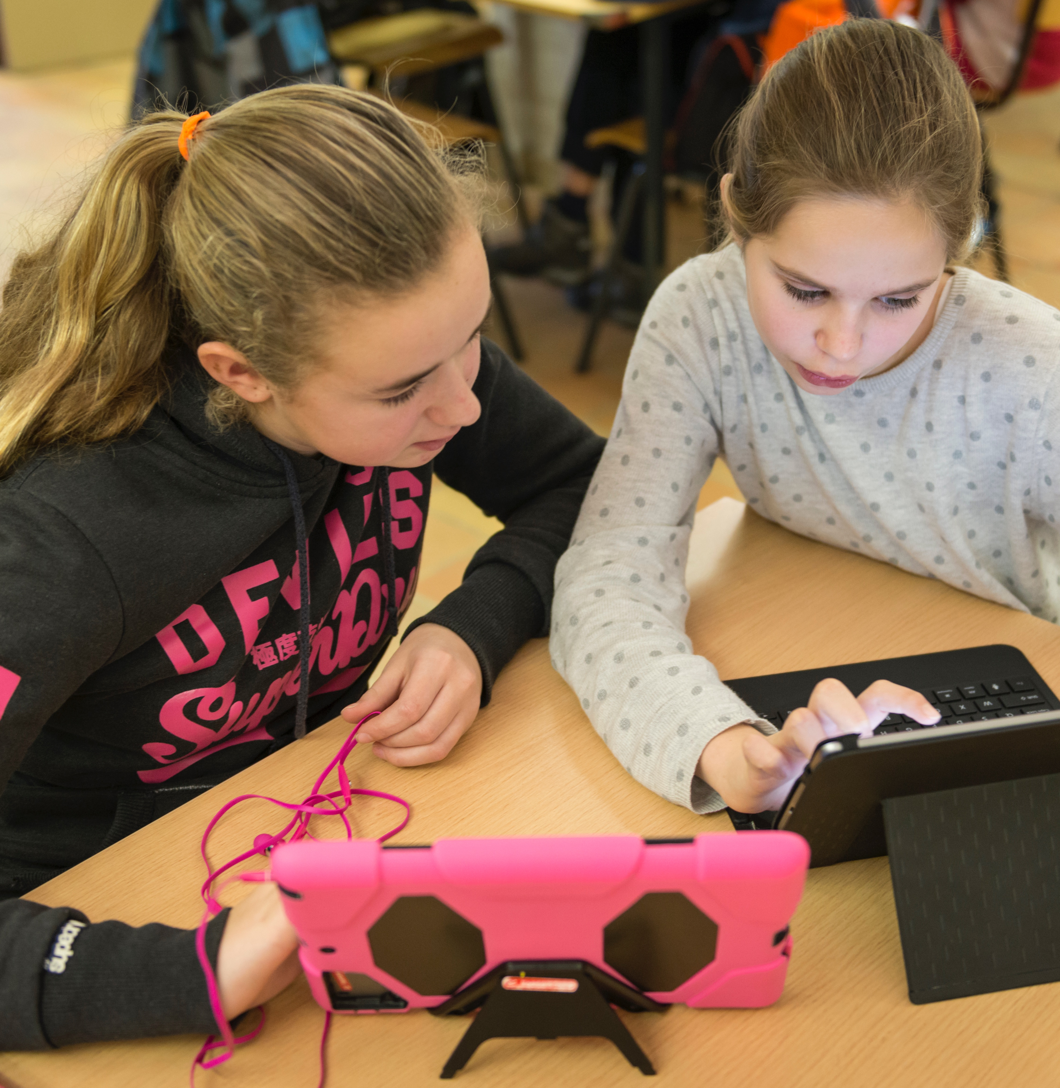
aantal huurders iPAD: vergelijking
’10-’11 t.e.m. 16-‘17
54%
42%
34%
%
%
‘12
‘13
‘14
‘15
‘16
‘17
Het procentuele aantal huurders van een iPad neemt gestaag af omdat de iPad meer en meer deel uitmaakt van elk gezin
schadegevallen iPAD: vergelijking
’10-’11 t.e.m. ’16-‘17
54%
42%
34%
%
%
‘12
‘13
‘14
‘15
‘16
‘17
Het aantal schadegevallen met glasbreuk. Sedert’14-’15 is een survivalhoes
voor elke huurder verplicht > klopt dat?

Slide 9
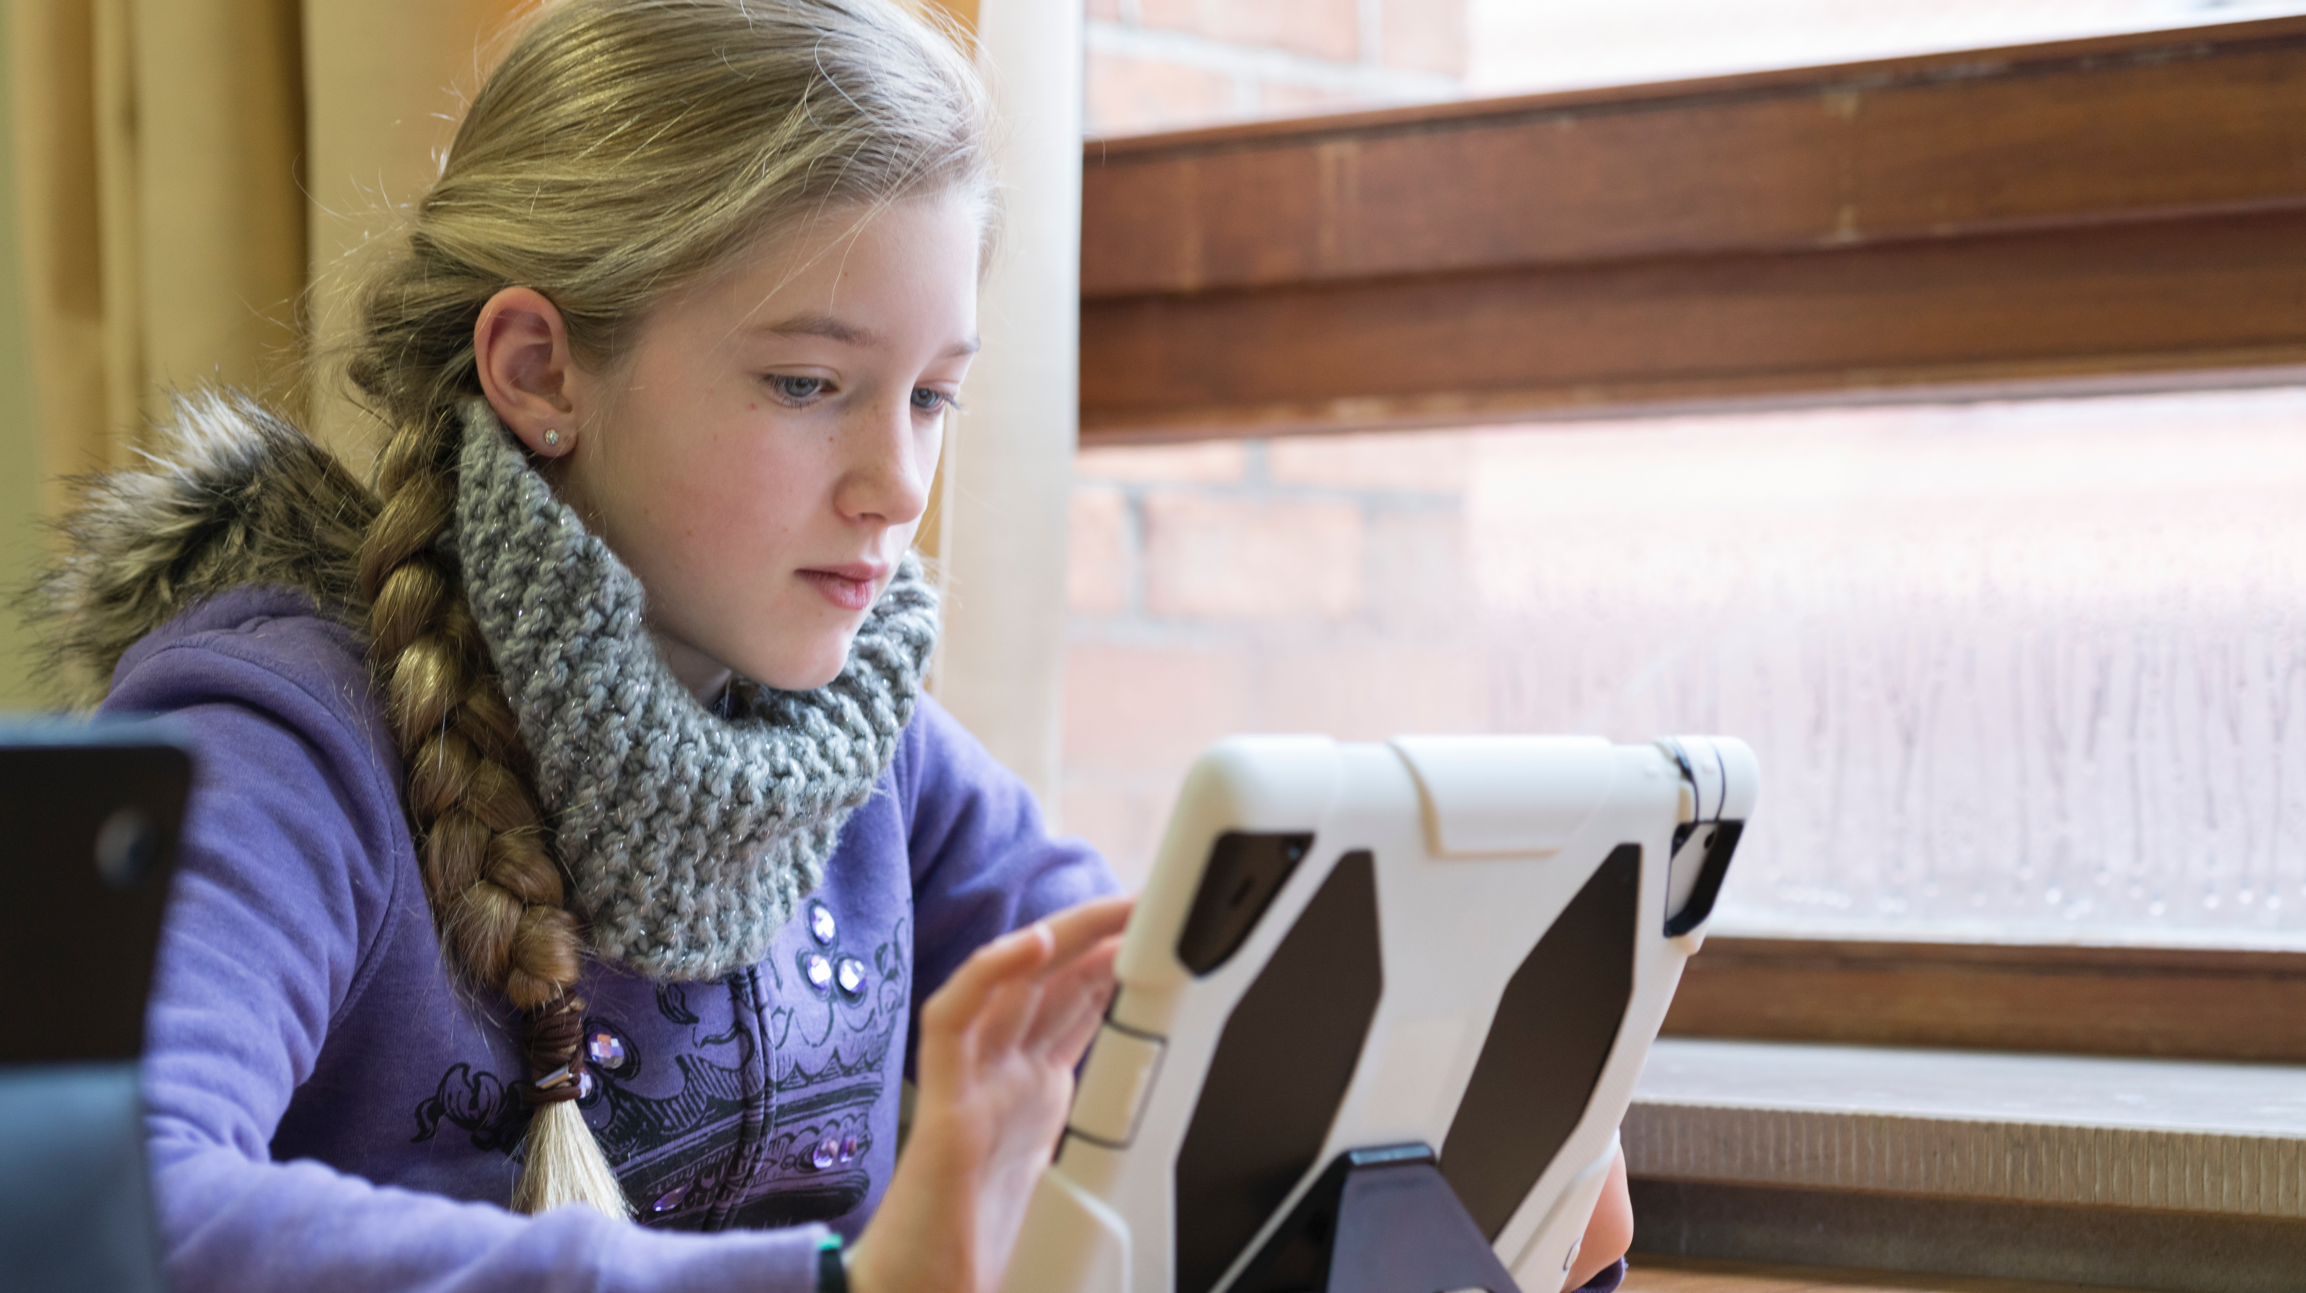
5
la communauté iPad
élèves
nouvelle génération
environnement
échange mutuel
parents
diversité
Internet partout?
personnel
préparation
tempo
assistance
partenaires
hardware
software
maisons d’édition
formations
professionnelles
stage
université Gand
autres
fournisseurs
écoles partenaires
conseillers
événement
Notes:
interne partners
leerlingen:
steeds nieuwe generaties
heterogene IT-achtergrond
leren van elkaar
ouders
grote verschillen IT-ervaring
ander referentiekader t.o.v. onderwijs
iedereen internet?
personeel
IT-personeel
kernteam
leerkrachten
voorbereidingstijd
eigen tempo
ondersteuning (leren van elkaar, leren aan en van anderen)
ondersteunend personeel
directieteam
specifieke belanghebbenden
IT-partners
Hard- en software : Apple, Showbie, Bookwidgets, Drillster
Educatieve uitgeverijen
grote diversiteit
kleine afzetmarkt
traditionele markt
lerarenopleidingen
stage
universiteiten
UGent onderzoek
providers
raamcontracten voor scholen?
lokale en regionale beleidsmakers
partnerscholen
radicaal digitaal
5.0. 23/11/16

Slide 10
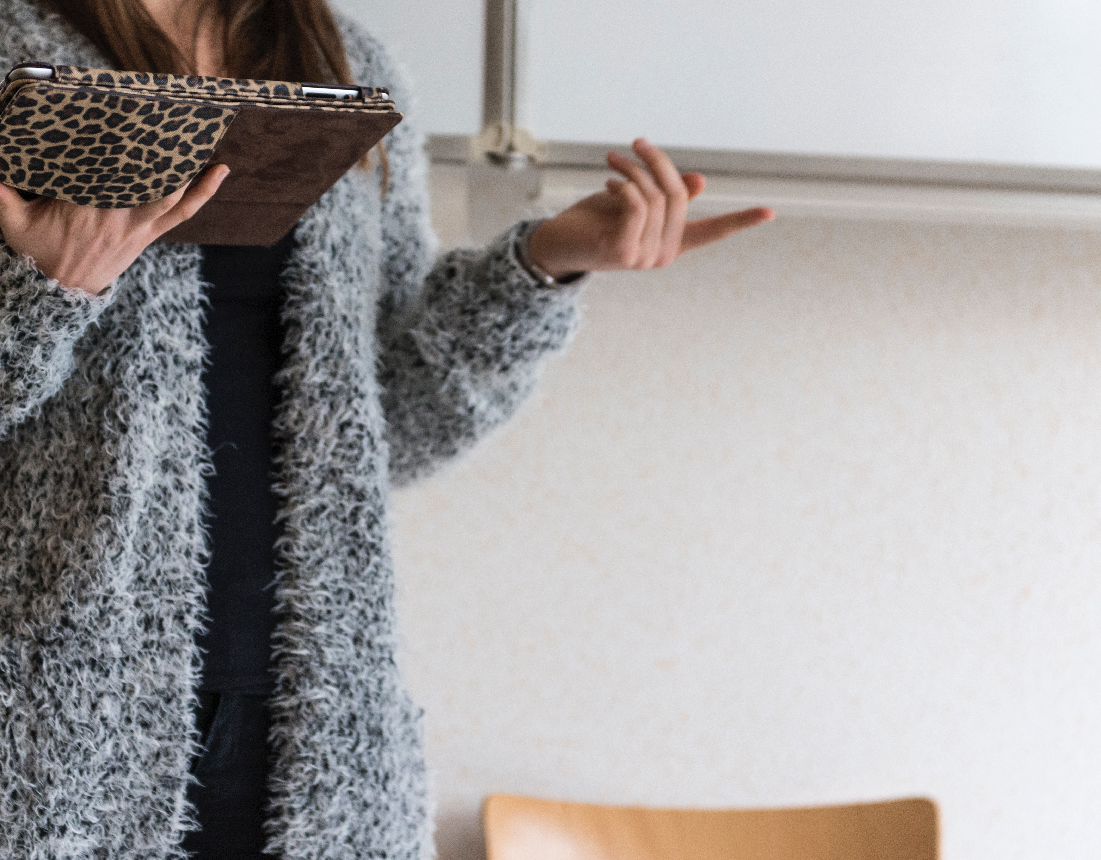
6
implémentation
plan des étapes
professeurs
formations
prêts à apprendre
débutants et intérimaires
élèves et parents
journée de collecte
communication
élèves
carrousel TIC
gestion des médias
concentration
parents
soirée informatique
“café” iPad
participation

Slide 11
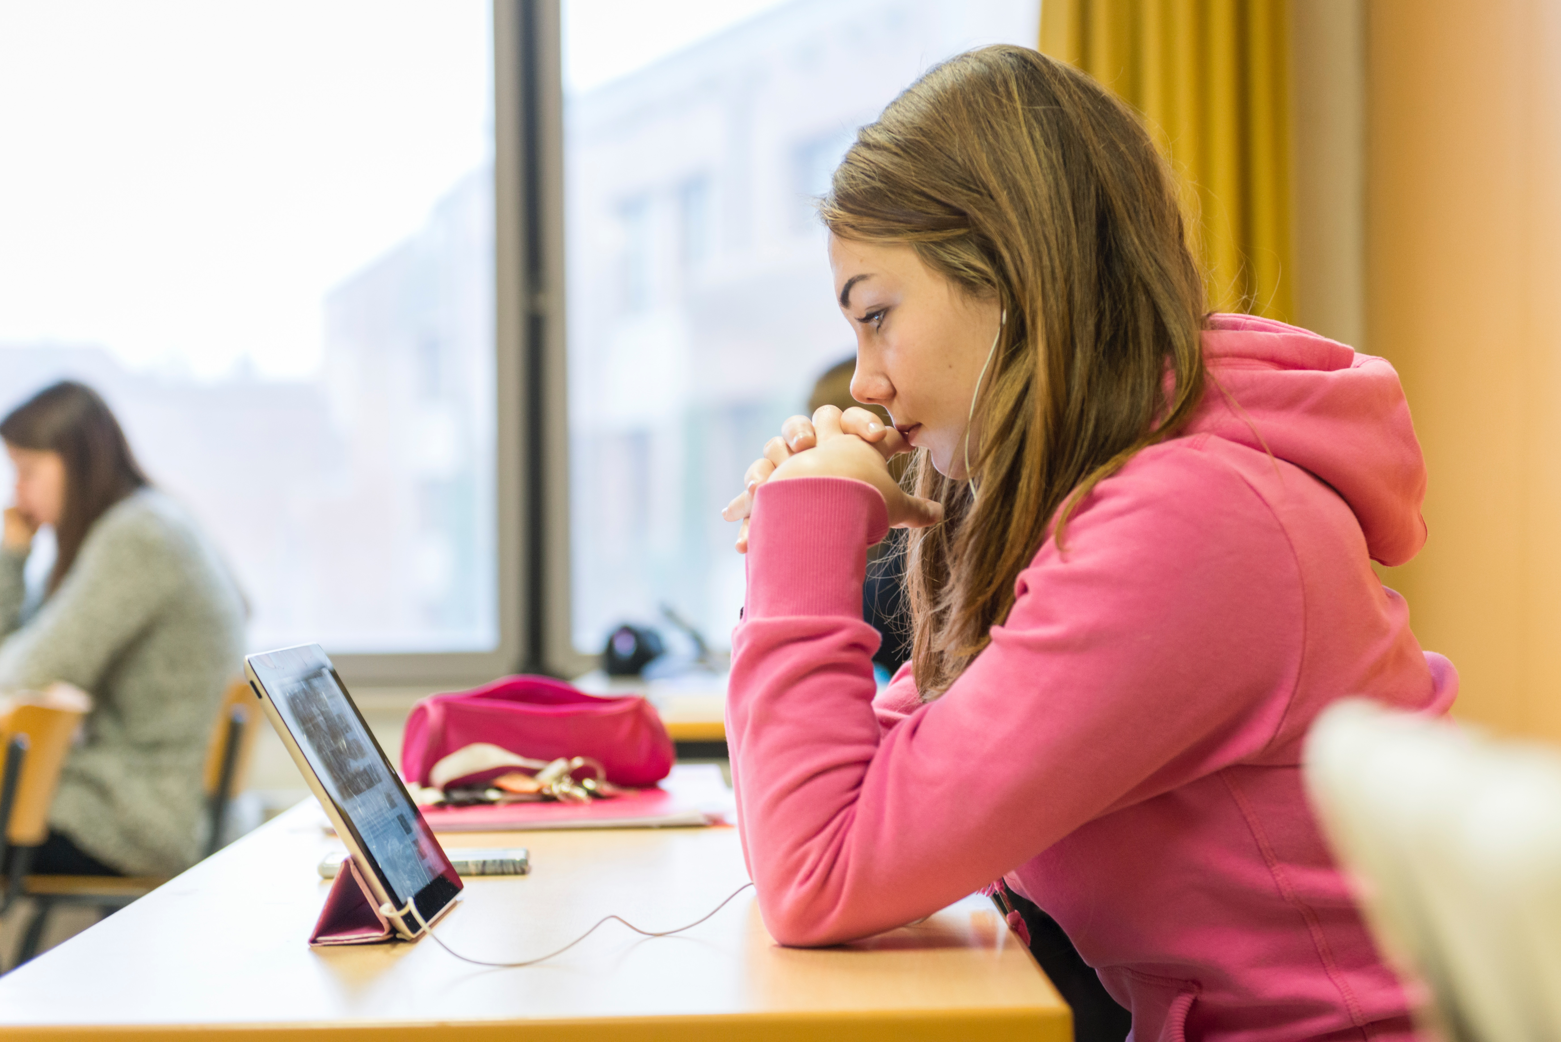
7
le contenu
les possibilités de l’iPad
les applications de base
l’augmentation
les maisons d’édition?
le papier ou le numérique?
Emploi des médias, de l’iCloud et de la mobilité. Emploi de Showbie, BookWidgets et PDF Expert.
Pages, Keynote et Numbers pour rédiger des documents.
Blogs, iTunes U et iBooks Author comme platformes d’étude.

Slide 12
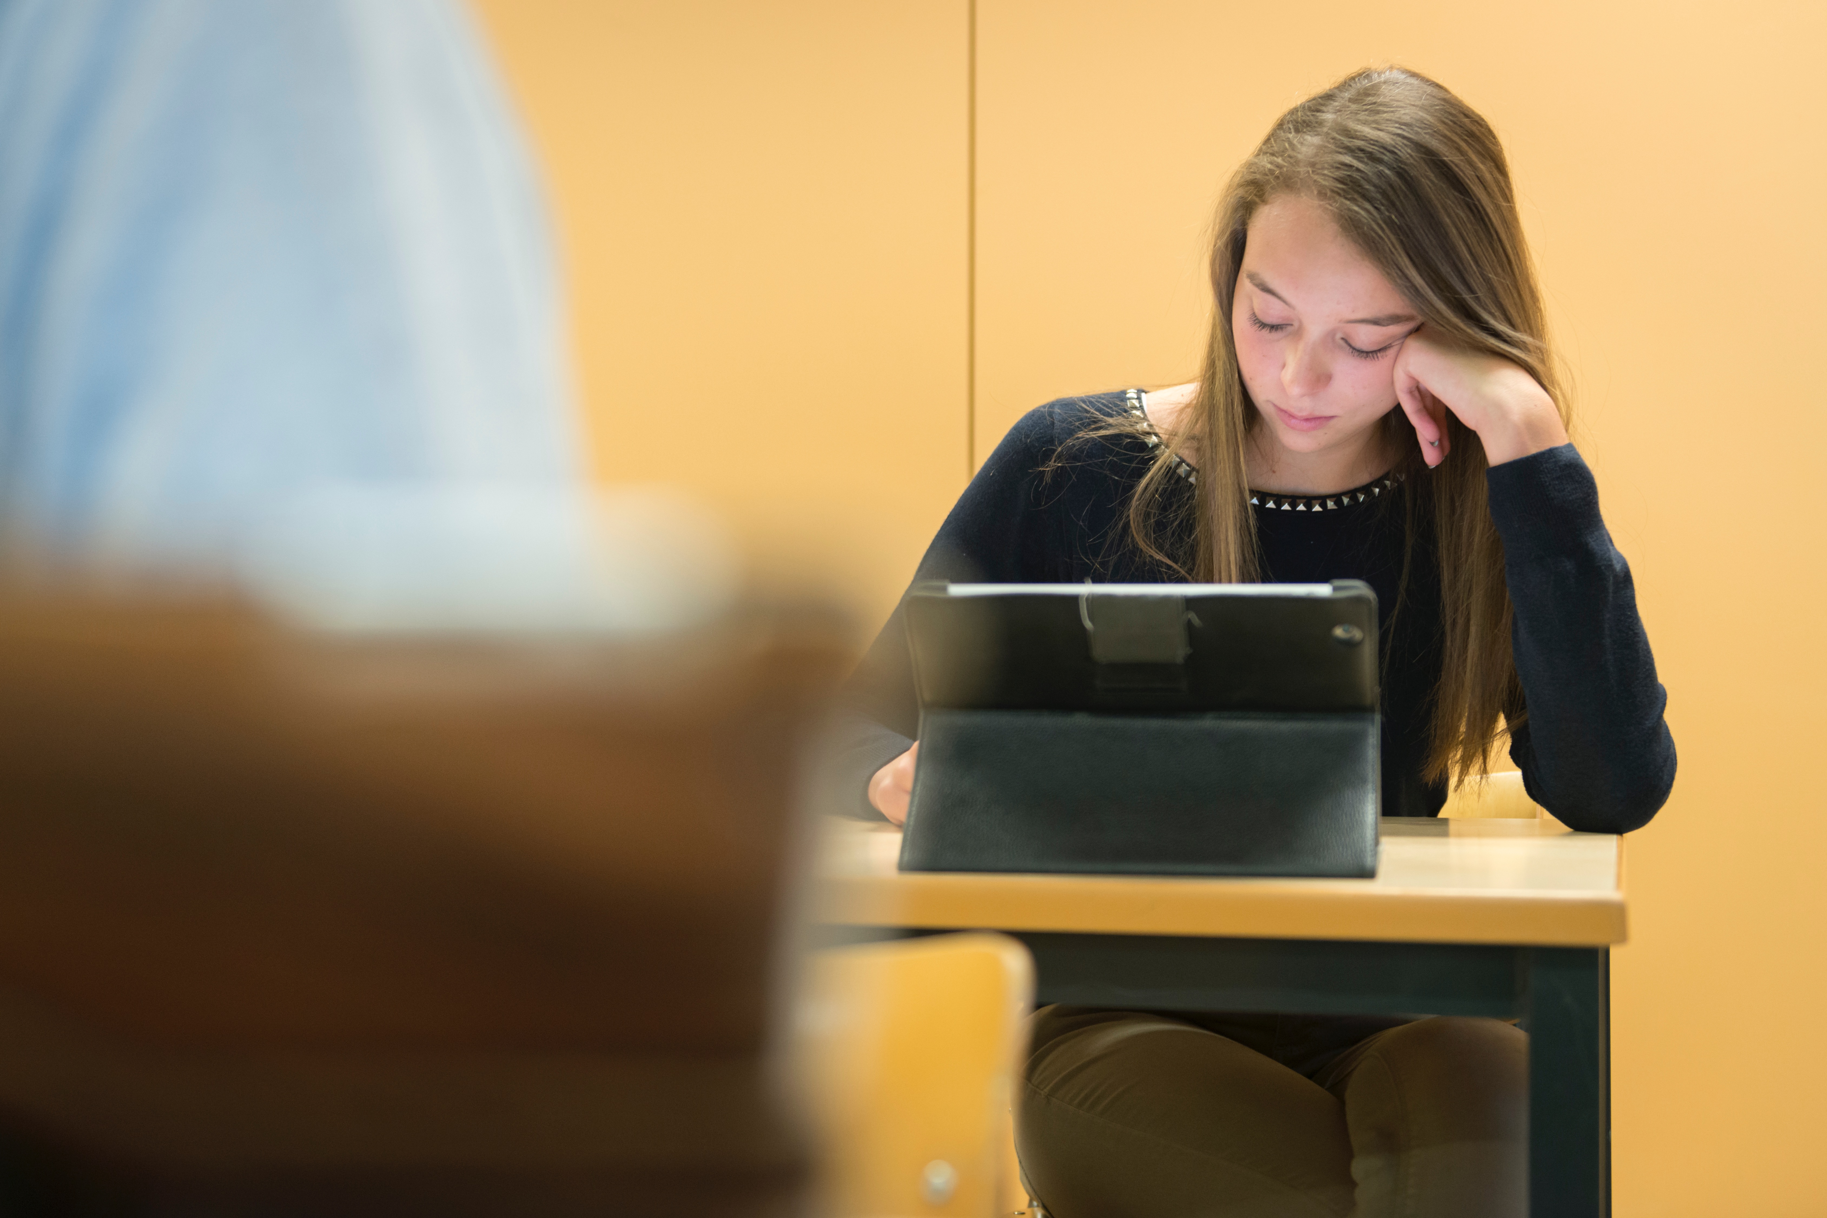
8
le développement professionnel
exploration autonome
apprendre par échange mutuel
expertise dans l’organisation
apprendre : de façon processuelle
apprendre à se découvrir soi-même
il existe une certaine dynamique dans la salle des profs
assistance professionnelle de l’équipe TIC et “ICT Atelier”

Slide 13
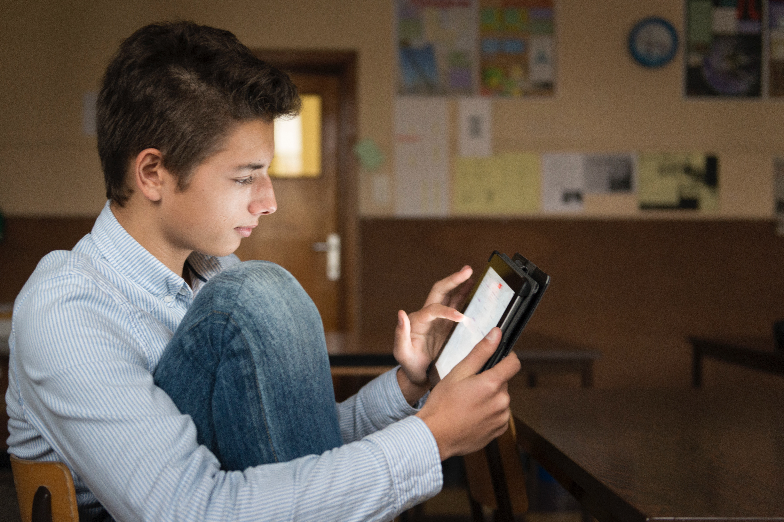
9
sondages
enquête statistique Université de Gand
acceptation
gains d’apprentissage
stimulant
apprentissage coopératif, indépendant et interactif
conditions:
le prof doit être compétent en TIC
le prof reçoit le temps nécessaire pour se mettre au travail

Slide 14
Sint-Jozef Sint-Pieter
Merci

